Slide 1
Practical Chinese
09/10/2018

Slide 2
小考

Slide 3
第二课 请按

Slide 4
作者
亦舒，原名倪亦舒。香港著名作家倪匡时她的哥哥。有人称亦舒、倪匡、金庸是“香港文坛三大奇迹”金庸创作流行武侠小说，倪匡创作流行科幻小说，亦舒则创作流行言情小说。
代表作《玫瑰的故事》、《喜宝》、《朝花夕拾》

Slide 5
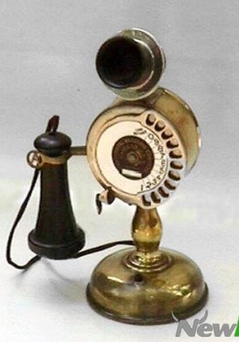
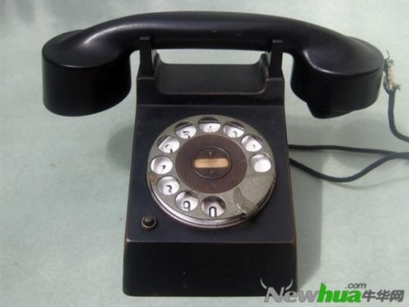
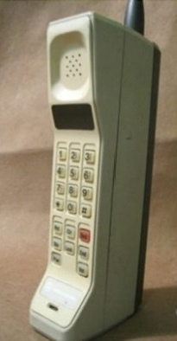
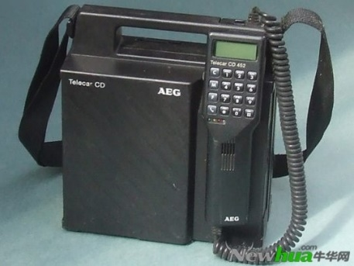
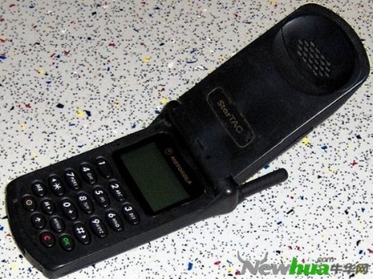
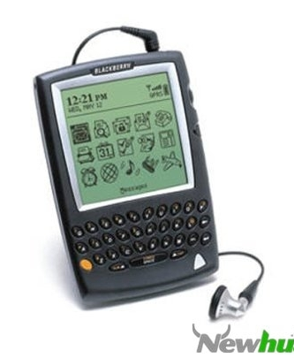
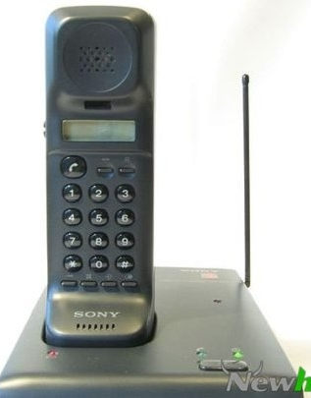
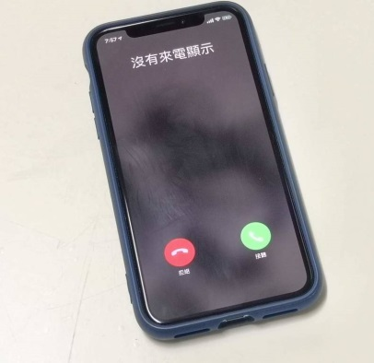
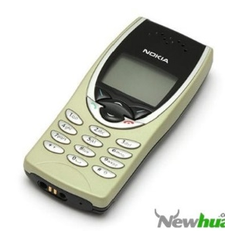
电话从发明到现在，发生过哪些变化？

Slide 6
你觉得电话在你的生活中占有什么样的位置？你在孤独、寂寞的时候，会采取什么方法排除这种心理状态？
你认为现代生活中，电话是缩短了人们的距离还是加大了这种距离？
Notes:
这篇课文通过主人工打电话的经历，反应了现代人的生活状态和苦恼。请你读一读，思考一下文中主要人物的性格特征和生活状态，以及所反映的社会特征。

Slide 7
生词

Slide 8
搭乘 dāchéng
解释
V. 乘坐车船、飞机等。
例句:
搭乘前往伦敦的862次航班的旅客请登机。
在台湾，你可以搭乘火车环岛旅行。

Slide 9
讯息 xùnxī
解释
n. 信息、消息。
例句:
我发了很多讯息给你，你怎么都没有读？
这个网站提供了许多工作讯息，你可以去看看。

Slide 10
致电 zhìdiàn
解释
V. 给某人打电话
例句:
如果有任何问题，欢迎致电查询。
谢谢您的致电，请问你需要什么服务？

Slide 11
班机 bānjī
解释
N. 有固定的航线并按排定的时间起飞的飞机
airliner；regular air service。
例句:
欢迎各位搭乘本公司的班机。
你知道去北京的班机什么时候起飞吗？

Slide 12
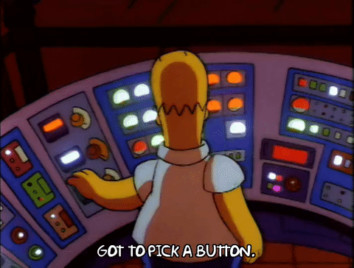
按钮 ànniǔ
解释
n. 用手按的开关。 Push button
例句:
我该按哪个按钮才能打开电视？
按红色的按钮就能把机器关掉。

Slide 13
不必 búbì
解释
adv. 表示事理上或情理上不需要。（不必-未必）
例句:
这件事我已经决定了，你不必再说。
这只是一件小事情，你就不必烦恼了。

Slide 14
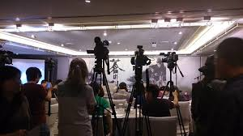
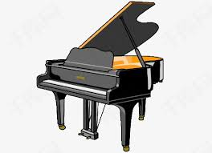
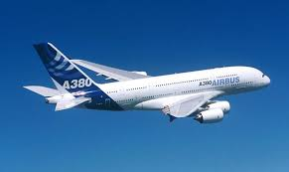
架 jià
解释
mw. 主要用于机器、飞机、钢琴等。

Slide 15
省却 shěngquè
解释
V. 节省、去掉。
节省：省却时间、省却金钱、省却财力、省却物力、省却人工
去掉：省却麻烦、省却烦恼、省却苦恼、省却手续、省却环节
例句:
如果找个可以直接上岗的老手会省却许多麻烦。
这个手机软件可以帮助你省却排队的时间。

Slide 16
实惠 shíhuì
解释
a. 有实际的好处。（实惠-优惠）
例句:
这个手机外形美观，价格经济又实惠。
这次进口关税下降，可以让消费者得到很大的实惠。

Slide 17
固定 gùdìng
解释
不变动或不移动的。
形容词：固定的时间、固定的地点、固定的座位、固定的工作、固定的人员、固定的数量、固定的方法
动词：被固定住了、把钉子固定在墙上、把人数固定下来
近义词：稳定 反义词：变动、移动
例句:
这台机器是固定的，不能移动。
她总是在固定的时间出门去上班。

Slide 18
作风 zuòfēng
解释
n. (思想上、工作上、生活上）表现出来的态度、行为。
作风+形容词：作风好（坏）、作风严肃、作风粗暴
形容词+的+作风：谦虚的作风、诚实的作风、保守的作风
动词+作风：保持作风、改变作风、恢复作风
近义词：风格
例句:
我们必须去除掉这种不良的作风。
那是典型的英国人作风，凡事必须准时。

Slide 19

订阅 dìngyuè
解释
V. 预先付款订购报纸、期刊等。
Notes:
Youtube wechat

Slide 20
故 gù
解释
连词。所以。
多用于书面语，例如：老师今天生病，故汉语课停课一次。
例句:
他有坚强的意志，故能克服困难。
由于这个景点地理位置偏远，故建议大家开车前往。

Slide 21
追究 zhuījiù
解释
V. 追问（根由）；追查（原因、责任等）。
追究+名词：追究责任、追究原因、追究后果
形容词+追究：认真追究、全面追究、主动追究
近义词：追查、追问
例句:
老师表示要对这次的破坏事件追究到底。
这次的事我们就暂时不追究，但下不为例。

Slide 22

宇宙 ǔzhòu
解释
n. 包括地球及其他一切天体的无限空间。The universe；the cosmos

Slide 23
发行 fāxíng
解释
V. 发出新印制的货币、债券、或新出版的书刊、新制作的电影等。
发行+名词：发行书籍、发行报纸、发行邮票、发行货币、发行股票
形容词+发行：公开发行、正式发行、成功发行
例句:
新硬币何时发行？
五月天的第九张专辑已经发行了，赶快去买。

Slide 24
编辑 biānjí
解释
V. 对资料或现成的作品进行整理、加工。
例句:
这篇报道请编辑完成后再给我。
对我来说，编辑教材是一件有趣的事。

Slide 25
尽快 jǐnkuài
解释
adv. 尽量加快 。
例句:
已经晚上十点了，现在谁都想要尽快离开。
假如有新的消息，我们一定会尽快通知。

Slide 26
介意 jièyì
解释
V. 把不愉快的事情记在心里；在意。
例句:
请你不要介意我刚刚说的话。
要是你不介意，我想要在这里抽烟。

Slide 27

细节 xìjié
解释
n. 细小的环境或情节。
名词+的+细节：事情的细节、作品的细节、生活的细节、故事的细节
动词+细节：增加细节、减少细节、忽视细节
形容词+的+细节：真实的细节、丰富的细节
近义词：环节、情节
例句:
他是一个非常细心的人，十分注意细节。
请删去文章中不重要的小细节。

Slide 28
计较 jìjiào
解释
V. 计算比较。
计较+名词：计较小事、计较地位、计较态度
程度副词+计较：他这个人非常计较；你别太计较了。
例句:
天啊！不过是一块钱，有什么好计较的！
一个人快乐不是因为他拥有的多，而是因为计较得少。

Slide 29
扼要 èyào
解释
抓住重要的内容。
扼要的+名词：扼要的语言、扼要的演讲、扼要的解释
扼要地+动词：扼要地说明、扼要地介绍、扼要的分析
近义词：简明、简要；反义词：啰嗦、烦琐
例句:
这是会议扼要的记录。
他说话简单扼要，从不啰嗦

Slide 30
寒暄 hánxuān
解释
V. 见面时谈天气冷暖之类的应酬话。
例句:
喝茶寒暄后，他们开始谈起了正事。
寒暄时应该注意你的态度是否真诚。

Slide 31
虚伪 xūwèi
解释
a. 不真实、不实在；作假。（虚伪-虚假）
例句:
他的话听起来有点儿虚伪，让人感到不舒服。
虚伪的人会在背后偷偷的说别人坏话。

Slide 32
公众 gōngzhòng
解释
n. 社会上大多数的人；大众。
例句:
我不习惯在公众面前讲话。
他的影片上了新闻，引起了公众的注意。

Slide 33
值班 zhíbān
解释
V. 在规定的时间担任工作。Be on duty
例句:
今天轮到你值班了。
负责维修的部门，需要24小时值班工作。

Slide 34
搭乘
省却
班机
作风
讯息
按钮
实惠
致电
订阅
不必
固定
架
故

Slide 35
追究
尽快
寒暄
细节
宇宙
介意
虚伪
发行
计较
公众
扼要
编辑
值班

Slide 36
练一练
追究 | 省却 | 不必 | 发行
这样的摆设方法，可以________不少空间。
澳大利亚新版50澳元纸币下周全面________。
明天是周末，所以________早起。
________起来，这件事是你的错，你还是赶紧去道歉吧。

Slide 37
实惠 | 扼要 | 虚伪 | 故
会议上的发言应该用语准确，简明________。
这次是秘密会议，________不需要记录。
这家店不但食材新鲜，而且价格________，难怪总是很多人。
她的笑容一点都不真诚，而是非常________。

Slide 38

不必-未必
 | 不必 未必
词性 | 都是副词
明天的考试你不必太担心，你已经准备的很充分了，一定能顺利通过。
父母的细心照顾对孩子来说未必都是好事，有时候反而会害了孩子。

Slide 39

 | 不必 | 未必
语义 | 是“必须”的否定，意思是不需要，用不着。 | 是“必定”的否定，意思是不一定。
他不必来了。（意思是“他用不着来了”）
他未必会来。（意思是“他不一定会来”）

Slide 40
练一练
一些生活上的事情你（ ）管得太多，他自己会安排好的。
他虽然年纪还小，但（ ）不明白你的意思。你不要小看这个孩子。
电脑技术越来越先进了，但它（ ）能代替得了人脑。
晚会九点才开始，我们（ ）去那么早，八点出发完全来得及。
A: 听说你明天要搬家，我们去帮你吧。
B: 谢谢！ （ ）了，我已经请了搬家公司。

Slide 41
实惠-优惠
 | 实惠 优惠
词性 | 都是形容词，常常可以通用。
语义 | 都有价格低，有实际好处的意思
这家超市有丰富的商品、实惠/优惠的价格和周到的服务，所以附近的居民们都爱去。
跟那家公司做生意有很多实惠/优惠的条件。

Slide 42
 | 实惠 | 优惠
语义 | 没有这个意思 | 有专指商家打折销售的意思。
词性 | 可以兼做名词 | 不可以
词性 | 不可以 | 可以兼做动词。

Slide 43
 | 实惠 | 优惠
语义 | 没有这个意思 | 有专指商家打折销售的意思。
最近你们商店有什么优惠活动？
听说超市优惠销售酱油，大家都去采购。
如果你有优惠券，买东西就可以打八折。

Slide 44
 | 实惠 | 优惠
词性 | 可以兼做名词 | 不可以
顾客们能从这商店得到很多实惠。
他是个讲求实惠的人，不太喜欢那些喜欢画大饼的人。

Slide 45
 | 实惠 | 优惠
词性 | 不可以 | 可以兼做动词。
这种洗发水从今天开始优惠三天，大家快来买吧。
你们是我的第一位顾客，所以我给你们优惠100块钱。
这家商店从来不优惠客人，所以现在客人越来越少了。

Slide 46
练一练
他习惯在商场搞（ ）活动的时候去大量采购，这样能省一笔钱。
现在是销售淡季，所以这辆汽车给你（ ）5%，怎么样？
这是商场给的（ ）券，可以免费喝咖啡，请您那好。
经过记者调查，发现买东西还是去批发市场最（ ），又便宜又好。

Slide 47
介意-在意
 | 介意 在意
语义 | 都有把不愉快的事情放在心上的意思。
词性 | 都是动词
我刚才是跟你开玩笑的，你可千万别介意/在意呀。
他是个谨慎小心的人，很介意/在意被人对自己的看法。

Slide 48
 | 介意 | 在意
语义 | 没有这个意思。 | 有思想上重视留意的意思。
我多次提醒过他要注意交通安全，可他就是不在意。
他对自己的衣着毫不在意，因此常被别人笑话。
如果在饮食方面太不在意，时间长了会引起健康方面的问题。

Slide 49
练一练
他还是个不懂事的孩子，你对他说的话不必（ ）。
老师解释的时候你不（ ），到做作业的时候可不就糊涂了嘛。
看着孩子一副毫不（ ）的样子，妈妈真的很生气。
对于这些鸡毛蒜皮的小事，他是从来不会（ ）的。
Notes:
介意/在意
在意
在意
介意/在意

Slide 50
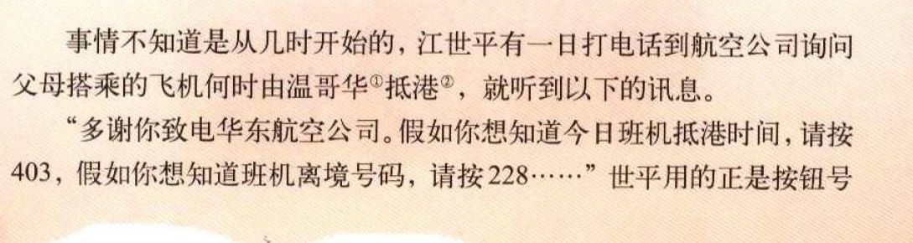
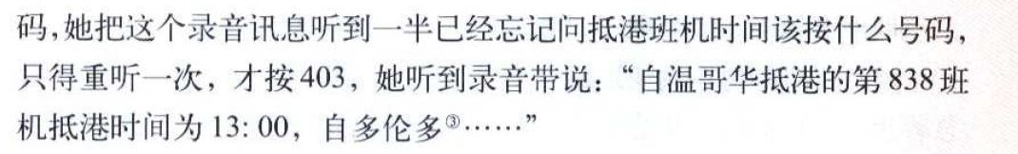

Slide 51
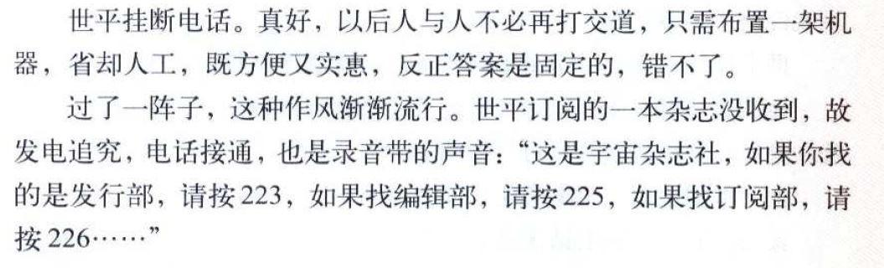
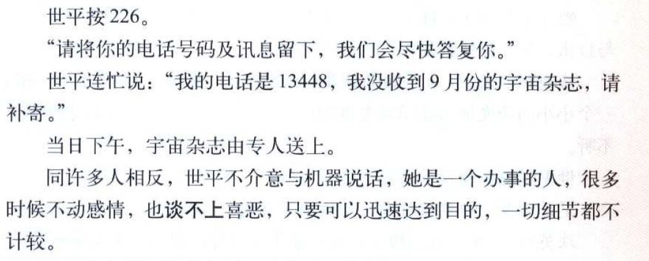

Slide 52
语言点

Slide 53
她是一个办事的人，很多时候不动感情，也谈不上喜恶，……
【解释}谈不上：也可以说成“说不上”意思是引条件不够或不可靠而不值得提。
【举例】
这孩子谈不上很聪明，但他做什么都非常认真、努力，从来都是老师眼中的好学生。
这个地方虽然说不上是风景名胜，但也是个好地方。

Slide 54
【链接】谈得上（说得上）：是“谈不上”或“说不上”的肯定式。在实际运用中多用“说得上”。
如：《哈利·波特》的作者说得上是一位很有才华的女作家。
我们倆青梅竹马，说得上是无话不说的好朋友。

Slide 55
【辨析】谈不上-说不上：“说不上”还有因为了解、认识不清而无法说出来的意思，“谈不上”没有这个意思。
例如：我也说不上是北京好还是老家好，反正各有各的特色。

Slide 56
练一练
用“谈不上”或“谈得上”完成句子和对话
在我看来，她作为一个演员，__________。
A: 你知道在唐代有个叫李白的大诗人吗？
B: _________________________________。
Notes:
他的演技谈得上很有特色
他谈得上是中国古代最伟大的诗人之一了

Slide 57
回答问题
江世平是怎么样开始对录音电话感兴趣的？
江世平认为录音电话有什么好处？
说说江世平追要杂志的过程。
江世平对录音电话有什么“同许多人相反”的看法？这说明她是个什么样的人？

